Slide 1

UD7 – HTML

Slide 2
UD 7 – HTML Índice de Contenidos
1 – HTML vs CSS
2 - HTML a vista de pájaro
3 – Versiones de HTML y XHTML
4 – Entorno de trabajo
5 - Trabajando con HTML 5

Slide 3
UD 7 – HTML 1. HTML vs CSS
Cuando realizamos una página web tenemos que separar todo lo posible el contenido (textos, imágenes…) de la forma (colores, posición de un elemento, bordes, sombras…)
De este modo nuestra página es más flexible y fácil de mantener, ya que podremos modificar su aspecto estético sin cambiar su contenido y viceversa.
Para ello disponemos de dos tecnologías que deben usarse para maximizar esta separación:
HTML: los ficheros HTML deben contener textos, enlaces, imágenes, listas de elementos, formularios… O sea, el contenido.
CSS: los ficheros CSS establecen los aspectos estéticos de la web: Tamaños de letras, Colores, márgenes, posición de los elementos…

Slide 4
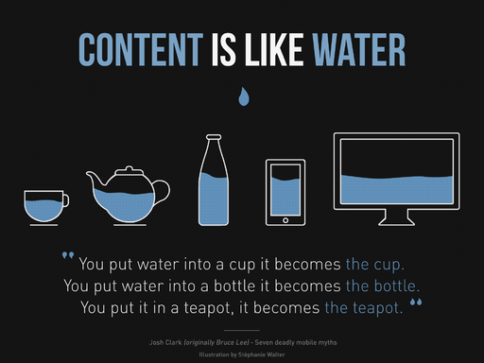
UD 7 – HTML 1. HTML vs CSS

Slide 5

UD 7 –HTML 2. HTML a vista de pájaro
HTML es un lenguaje de marcado de presentación que posee un conjunto cerrado de etiquetas.
Las etiquetas de HTML, por tanto, añaden información al contenido otorgándole una “categoría” o “rol” dentro del documento. De esta forma podemos indicar que un texto es un título o subtítulo o un párrafo o un enlace…
En este tema usaremos HTML 5 para crear la estructura y el contenido de una página web, sin atender a los aspectos estéticos de la misma. En la siguiente unidad estudiaremos CSS y podremos modificar la estética de la web a nuestro gusto.
Echemos un ojo a la estructura básica de un documento HTML 5:

Slide 6
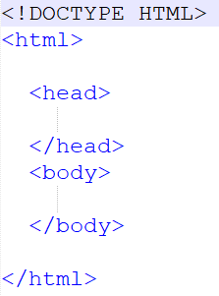
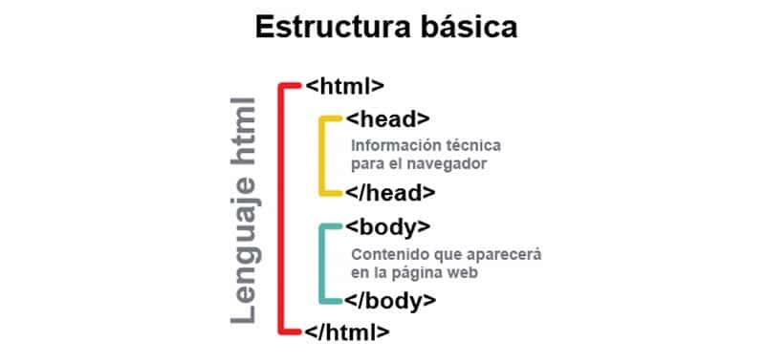
UD 7 –HTML 2. HTML a vista de pájaro
La estructura de un documento de HTML5 se compone de:
Prólogo o cabecera del documento indica qué lenguaje de marcado y versión se está usando
En versiones anteriores a HTML 5 se indica de otra forma. Ejemplo:
<!DOCTYPE HTML PUBLIC "-//W3C//DTD HTML 3.2 Final//EN">
La cabecera HTML suele contener el título de la página, el juego de caracteres usado y metainformación destinada a los navegadores o los robots de Google
Cuerpo del documento que contiene la información de la página web
El cuerpo HTML es el que contiene el texto, las imágenes, los enlaces… es lo que realmente ve el usuario de la página web

Slide 7
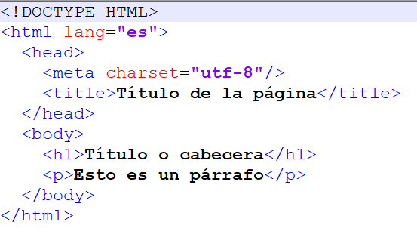
UD 7 –HTML 2. HTML a vista de pájaro
Abre un bloc de notas y teclea este documento HTML. Sálvalo como my-page.html

Slide 8
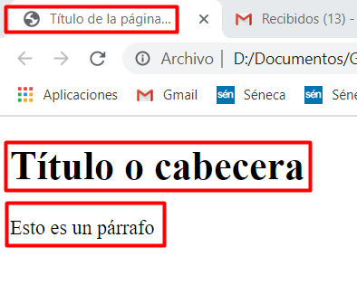
UD 7 –HTML 2. HTML a vista de pájaro
Cierra el bloc de notas y haz doble clic sobre el fichero para que se abra con un navegador. Observa cómo se representan los distintos elementos del documento.
Según cómo marquemos el texto con las etiquetas se interpretarán de un modo u otro por el navegador.

Slide 9
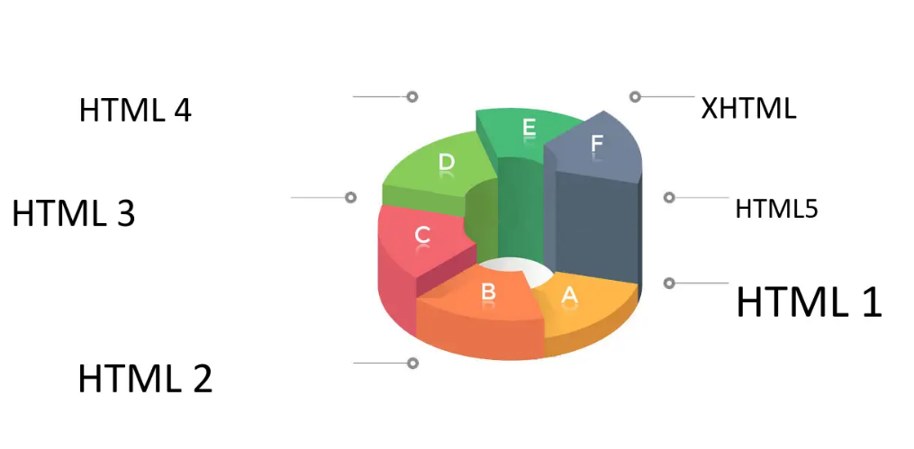
UD 7 –HTML 3. Versiones de HTML y de XHTML

Slide 10
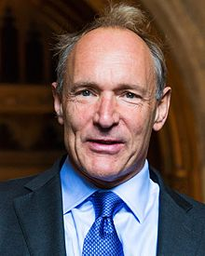
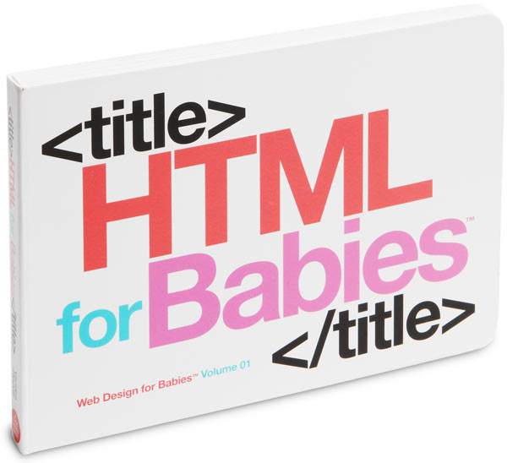
UD 7 –HTML 3. Versiones de HTML y de XHTML
HTML nace a principios de los 90 como fruto del grupo de trabajo de Tim Berners-Lee (Londres)
Era un LM de presentación que definía 18 etiquetas (13 de ellas aún siguen vigentes)
Esta versión se consideraba la 1.0 aunque nunca hubiera sido publicada formalmente como tal.
Tim Berners-Lee crea el proyecto World Wide Web en que se utiliza un programa (navegador web) para poder acceder a información remota.
Además, crea la primera especificación de HTML y el concepto de URL.

Slide 11

UD 7 –HTML 3. Versiones de HTML y de XHTML
HTML 2.0 se publica como tal en 1995 por el equipo de Tim Berners-Lee
Los navegadores todavía no son tan potentes como hoy en día y HTML 2.0 simplifica la estructura del documento y hace que las etiquetas <html>, <head> y <body> sean opcionales.
De esta forma se permite que haya información “suelta” sin etiquetas que la estructure correctamente…
Internet empieza a llegar a los hogares y se dispara su crecimiento y su valor de mercado. Las empresas quieren tener su página web y desean anunciarse en las webs de moda.
Tim crea el W3C, un consorcio de empresas y organizaciones que trabajan para sacar el máximo partido a la WWW.

Slide 12

UD 7 –HTML 3. Versiones de HTML y de XHTML
HTML 3.2 se publica en 1997 por el recién creado W3C.
En solo 2 años el mercado se ha vuelto “loco” y el navegador Netscape ha creado sus propias etiquetas HTML.
Java emerge con fuerza y añade “applets” a las páginas web, pequeños programas que pueden ejecutarse desde el navegador.
HTML 3.2 es la respuesta del W3C que pretende poner orden en este caos.
Incluye etiquetas nuevas que permiten crear tablas o que una imagen “flote” a la izquierda o derecha de un texto, entre otras…

Slide 13
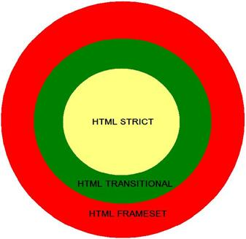
UD 7 –HTML 3. Versiones de HTML y de XHTML
HTML 4.01 se publica en 1999 por el W3C con la idea de recoger las novedades que crea el mercado y crea tres tipos de documentos que permiten un mayor o menor grado de compatibilidad con los navegadores antiguos:
HTML 4.01 Frameset: mayor compatibilidad con los navegadores antiguos, menos con los nuevos. Presenta una sintaxis más relajada en la que "casi" todo vale.
HTML 4.01 Transitional: compatibilidad intermedia. Es el que más se ha usado históricamente de los tres niveles.
HTML 4.01 Strict: más compatible con los navegadores nuevos, menos con los antiguos. Presenta una sintaxis más estricta.

Slide 14


UD 7 –HTML 3. Versiones de HTML y de XHTML
El W3C sigue pensando que las páginas web deben ser más robustas y en el año 2000 publica XHTML 1.0 (HTML con sintaxis XML) como el nuevo paradigma a seguir.
Sin embargo, Apple, Mozilla y otras compañías de peso no están de acuerdo con esta idea y en 2004 fundan el WHATWG (Web Hypertext Application Technology Working Group) para trabajar en la especificación de HTML5.
El mercado acaba "ignorando" el XHTML y, en 2007, el W3C tira la toalla y se une al WHATWG.
HTML5 se publica en el 2014 por el W3C y presenta muchas mejoras (reproducción de audio o vídeo sin plug-ins, ejecución de juegos en el navegador, mejoras en los formularios, nuevas etiquetas semánticas…).

Slide 15


UD 7 –HTML 4. Entorno de trabajo
Visual Studio Code
Utilizaremos un navegador web para ver la representación visualizar asociada documento HTML.
Para teclear un documento HTML podemos usar cualquier editor de texto plano, sin embargo, vamos a usar uno de los dos más populares: Visual Studio Code
VS Code es un editor de código fuente ligero, multilenguaje, con resaltado y autocompletado de sintaxis. Además, es personalizable y extensible mediante plug-ins.
Descargarlo e instalarlo desde: https://code.visualstudio.com/
Si alguien quiere usar Sublime Text o cualquier otro, no hay inconveniente.
Sublime Text

Slide 16
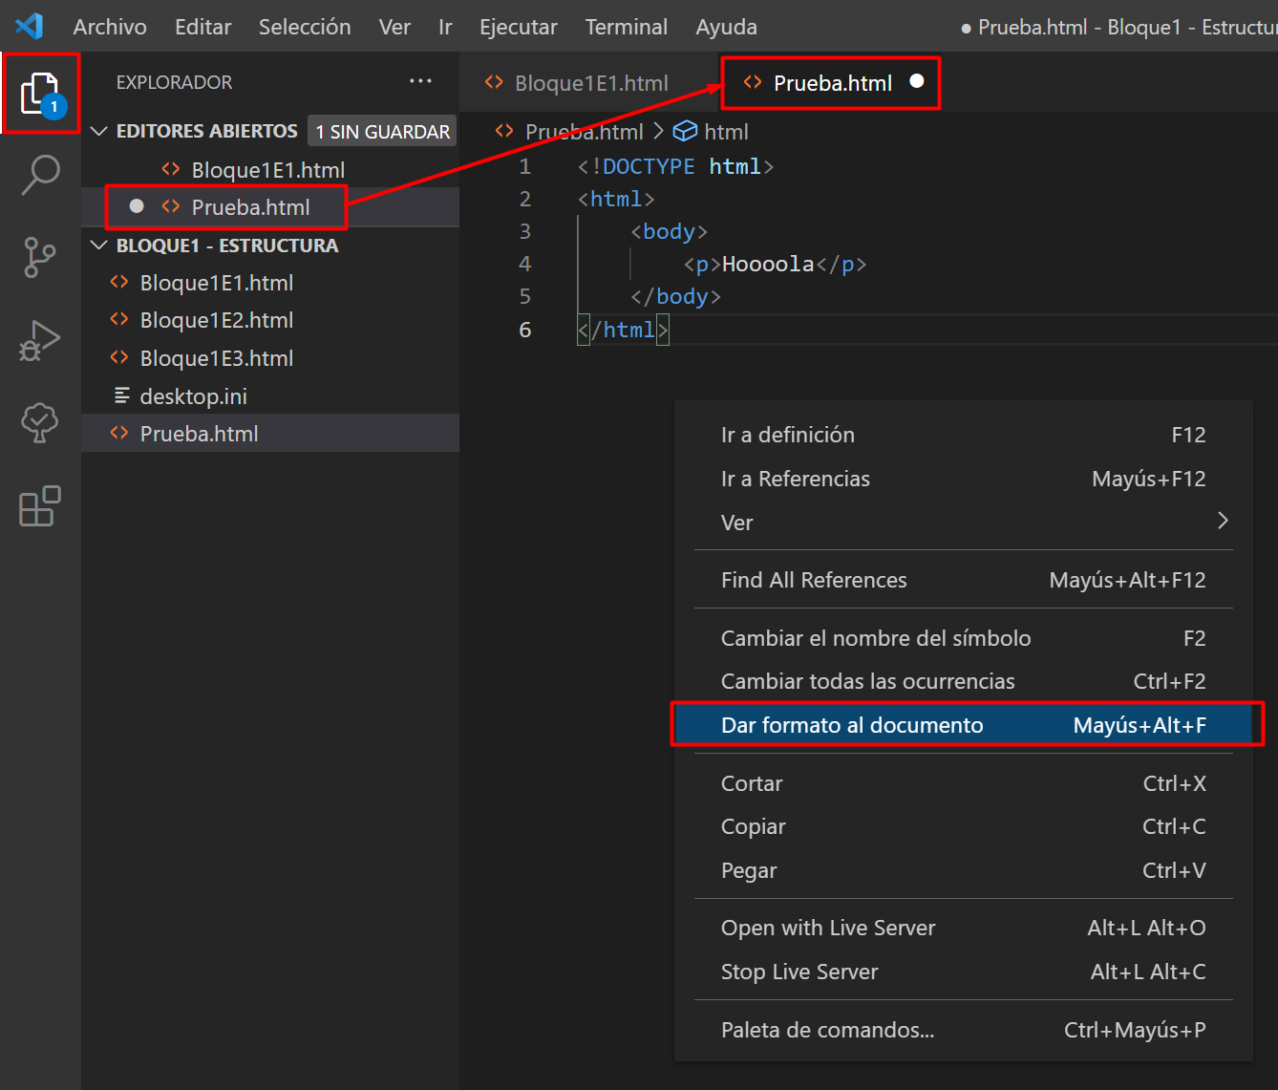
UD 7 –HTML 4. Entorno de trabajo
Podemos poner la interface en español así:
Pulsa Ctrl+Shift+p o F1
Escribe configure display
Clicando este icono, se desplegará el panel Explorador para crear y abrir carpetas y archivos.
VS Code nos ayudará a escribir el código proponiéndonos opciones mientras escribimos.
Podremos acceder a funciones como formatear el documento automáticamente haciendo clic derecho sobre el nombre del archivo.

Slide 17
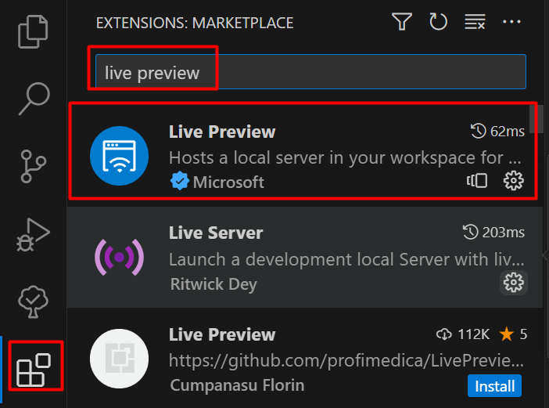
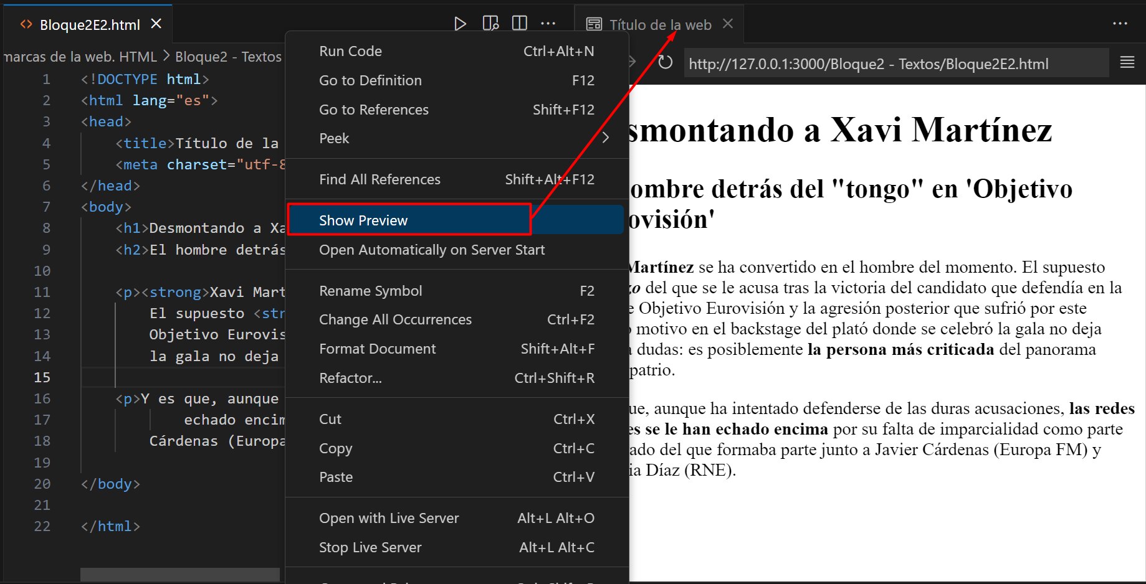
UD 7 –HTML 4. Entorno de trabajo
Es recomendable instalar una extensión llamada Live Preview.
Esta extensión integra un servidor web en el propio VS Code que nos permitirá abrir una pestaña que reflejará el resultado de la página inmediatamente sin necesidad de abrir un navegador externo.
Uso: click derecho -> Show Preview

Slide 18
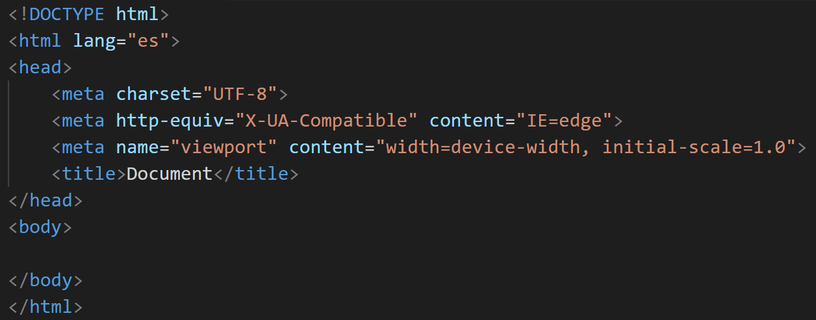
UD 7 –HTML 5. Trabajando con HTML 5
Nuestra plantilla para crear documentos HTML será esta:
Indicamos el idioma de la página
Con la metainformación le indicamos al navegador que nuestro documento está escrito usando el juego de caracteres europeo UTF-8. Esto nos permitirá usar la Ñ y las tildes
Permite la compatibilidad con navegadores antiguos de Microsoft (Internet Explorer…)
Le indica al navegador que el ancho de la ventana donde debe pintar la página web se corresponde con el ancho de la pantalla del dispositivo
Título de la página web

Slide 19
UD 7 –HTML 5. Trabajando con HTML 5
Esta plantilla la genera automáticamente VS Code cuando creas un fichero.html vacío, escribes en la primera línea ! y pulsas ENTER.

Slide 20
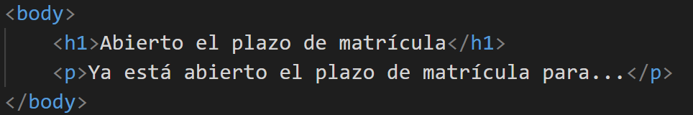
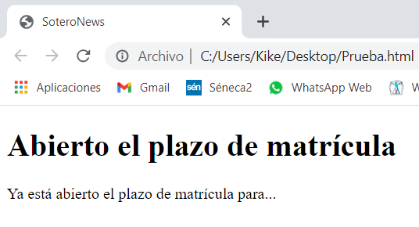
UD 7 –HTML 5. Trabajando con HTML 5
Dentro del body podemos usar etiquetas <h1> o <p> para representar encabezados y párrafos respectivamente:
Guardamos el fichero con extensión .html y lo abrimos en un navegador o con Live Preview para ver el resultado
Realiza los ejercicios 1-3 del BLOQUE 1

Slide 21
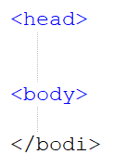

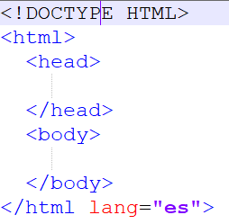
UD 7 –HTML 5. Trabajando con HTML 5
Sobre las etiquetas
Observa que las etiquetas deben abrirse y cerrarse correctamente para que no haya comportamientos extraños en el navegador.
Se considera una buena práctica escribir las etiquetas en minúsculas (<p>, <head>…) aunque el navegador las sabe interpretar si las escribimos de otra forma (<P>, <hEaD>…)
Las etiquetas pueden llevar o no atributos, pero si los llevan, siempre estarán en la etiqueta de apertura, nunca en la de cierre.

Slide 22
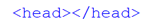
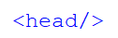
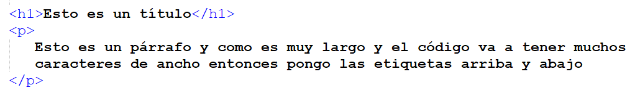
UD 7 –HTML 5. Trabajando con HTML 5
En el caso de que una etiqueta no tenga contenido alguno podemos escribirla de forma abreviada, utilizando la sintaxis de autoclausura:
Por otro lado, las etiquetas de apertura y cierre se suelen presentar en la misma línea si el contenido tiene pocos caracteres o en distintas líneas si el contenido es más largo. Observa:
es equivalente a
Intenta que tu código se lea bien, sin tener que estar haciendo mucho scroll por la pantalla
Estas son medidas que mejoran la legibilidad del código. Sin embargo, a los navegadores no les afecta el formato que le demos a nuestro código HTML… podríamos ponerlo todo en una sola línea y el navegador la interpretaría correctamente.

Slide 23
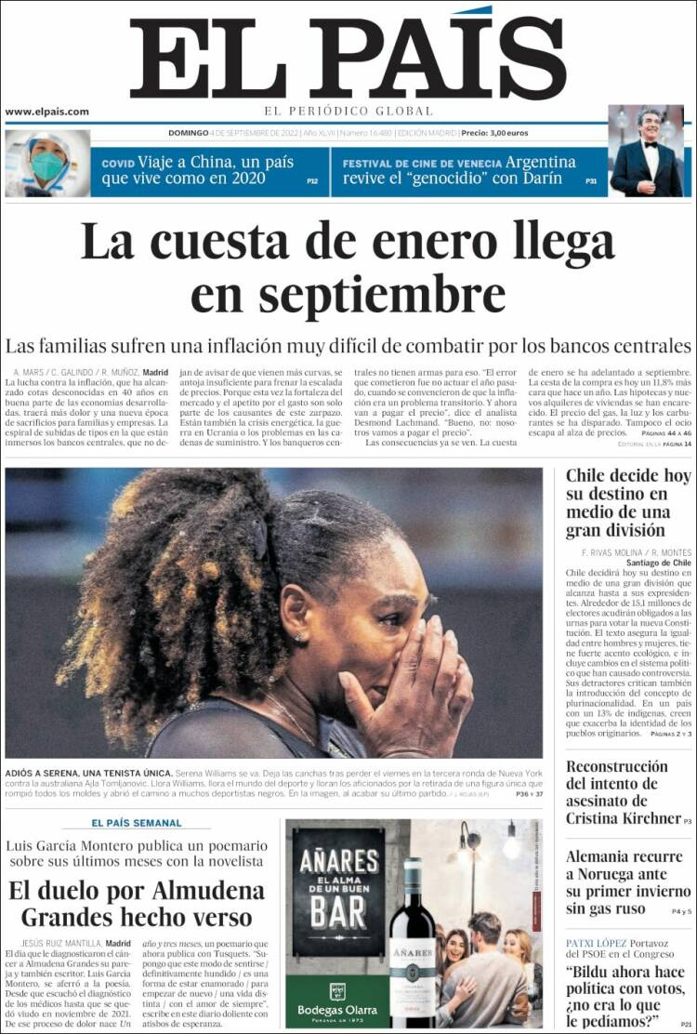
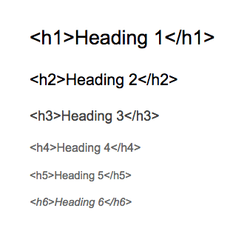
UD 7 –HTML 5. Trabajando con HTML 5
Tratamiento de textos
Como en un periódico, los textos de nuestra página web pueden tener distintos "roles"… Tendremos que poder distinguir el titular principal de un párrafo o de un titular secundario o terciario… Veamos cómo se lleva esto a nuestro código.
Ya sabemos que con la pareja de etiquetas <p></p> podemos escribir párrafos:
<p>Esto se escribirá en un párrafo</p>
<p>Esto irá en otro párrafo y el navegador los separará visualmente</p>
Por otro lado, con las etiquetas de <h1> a <h6> tenemos 6 niveles de importancia a la hora de escribir nuestros titulares.

Slide 24
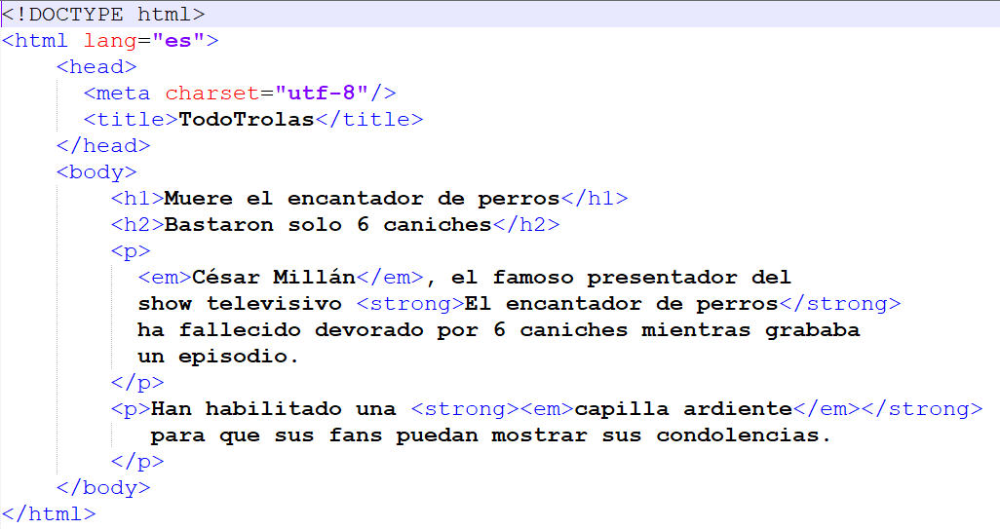
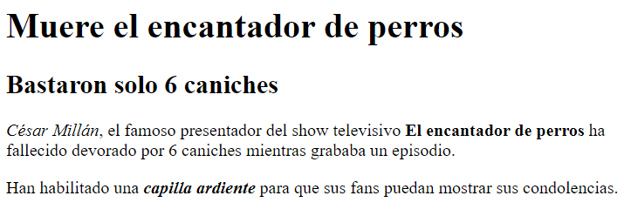
UD 7 –HTML 5. Trabajando con HTML 5
Además, podemos indicar que nos gustaría resaltar una palabra o frase porque la consideramos importante. Esto se realiza con las etiquetas <strong> o <em> (emphasis). Observa:

Slide 25
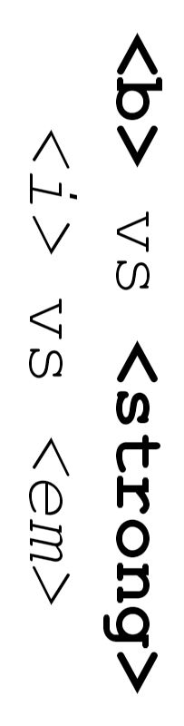
UD 7 –HTML 5. Trabajando con HTML 5
Normalmente <strong> se suele representar por los navegadores en negrita y <em> en cursiva, pero estos estilos los podríamos modificar posteriormente con CSS.
Las etiquetas <b> e <i> se usan igual que las dos anteriores y le indican al navegador que debe pintar en negrita (bold) y cursiva (italic) respectivamente. Sin embargo, no vamos a usarlas porque estaríamos rompiendo el principio de "separar el contenido de la forma", ya que le estaríamos indicando al navegador un estilo específico a aplicar, invadiendo las competencias del fichero CSS.
Realiza los ejercicios 1-2 del BLOQUE 2

Slide 26

UD 7 –HTML 5. Trabajando con HTML 5
Entidades de carácter
Ya hemos arrancado a escribir HTML y el juego consiste en encerrar textos entre <etiquetas></etiquetas>.
Esto implica que los navegadores prestan atención a las estructuras delimitadas por los símbolos < y >. Son caracteres especiales para el lenguaje HTML… Entonces ¿cómo puedo hacer que en mi página web aparezcan los siguientes mensajes?
x + 19 < 23
Si edad < 18 entonces…
Aprende a usar la etiqueta <strong>
Necesitamos algún truco para que estos símbolos < no sean interpretados como el comienzo de una etiqueta…
&entity;

Slide 27

UD 7 –HTML 5. Trabajando con HTML 5
Una entidad de carácter es una expresión con el formato &entidad; que será reemplazada por un determinado símbolo lexicográfico cuando el navegador "pinte" la página web.
Por ejemplo, el código HTML siguiente:
el navegador lo "pintará" en la pantalla como:
Observa que el navegador ha reemplazado:
&lt; por el símbolo <
&gt; por el símbolo >
<p>Aprende a usar la etiqueta &lt;strong&gt;</p>
&entity;
Aprende a usar la etiqueta <strong>

Slide 28
UD 7 –HTML 5. Trabajando con HTML 5
Con esta técnica, además, podemos codificar muchísimos símbolos. Algunos ejemplos usuales:
Tienes todos los símbolos disponibles aquí:
https://www.freeformatter.com/html-entities.html
Realiza el ejercicio 1 del BLOQUE 3

Slide 29
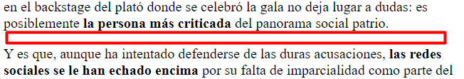

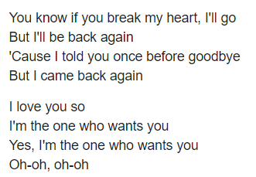
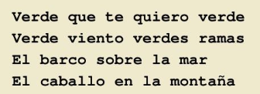
UD 7 –HTML 5. Trabajando con HTML 5 – Santos de línea
Saltos de línea
Hemos observado que cuando cerramos un párrafo y, a continuación, abrimos otro, el navegador deja una separación vertical entre ambos.
¿Pero qué pasa si queremos mostrar una poesía o la letra de una canción con esta pinta?
Párrafo 1
Párrafo 2

Slide 30


UD 7 –HTML 5. Trabajando con HTML 5 – Santos de línea
Para estos casos podemos usar la etiqueta <br/> (break) que insertará un salto de línea en el punto en el que se coloque. Observa:
Observa que <br/> es una etiqueta sin contenido y por tanto podemos aplicar la sintaxis de autoclausura, que es más abreviada que <br></br>
IMPORTANTE: se considera una MALA PRÁCTICA escribir varias etiquetas <br/> seguidas para separar visualmente una sección del documento de otra. Esto se consigue con los márgenes de CSS que veremos en la unidad siguiente.
<p>Verde que te quiero verde<br/>
Verde viento verdes ramas<br/>
El barco sobre la mar<br/>
El caballo en la montaña</p>

Slide 31

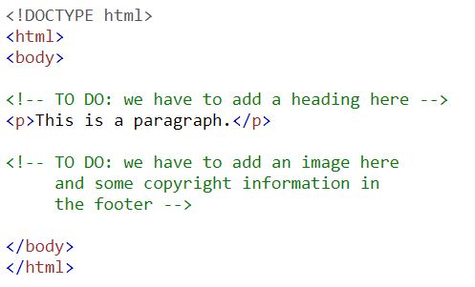
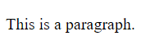
UD 7 –HTML 5. Trabajando con HTML 5 - Comentarios
HTML permite añadir comentarios al código de un documento. Estos serán de utilidad para el equipo de desarrollo y, asimismo, serán ignorados por el navegador a la hora de pintar la página. Observa el siguiente ejemplo:
Los comentarios se inician con <!–- y se terminan con -->
Además pueden ocupar varias líneas
Realiza el ejercicio 1 del BLOQUE 4

Slide 32

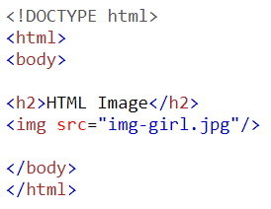
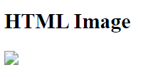
UD 7 –HTML 5. Trabajando con HTML 5 - Imágenes
Imágenes
Para incluir una imagen en nuestro documento tenemos que usar la etiqueta <img/> y especificarle al navegador dónde se encuentra la imagen que tiene que pintar mediante un atributo. Ejemplo:
El navegador pinta la imagen indicada en el atributo src (source) situado en la misma carpeta en la que reside el documento HTML
En el caso de que no se encuentre la imagen se muestra un icono en la pantalla

Slide 33
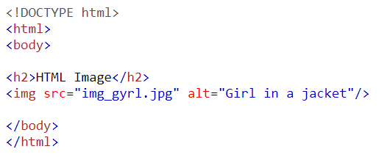
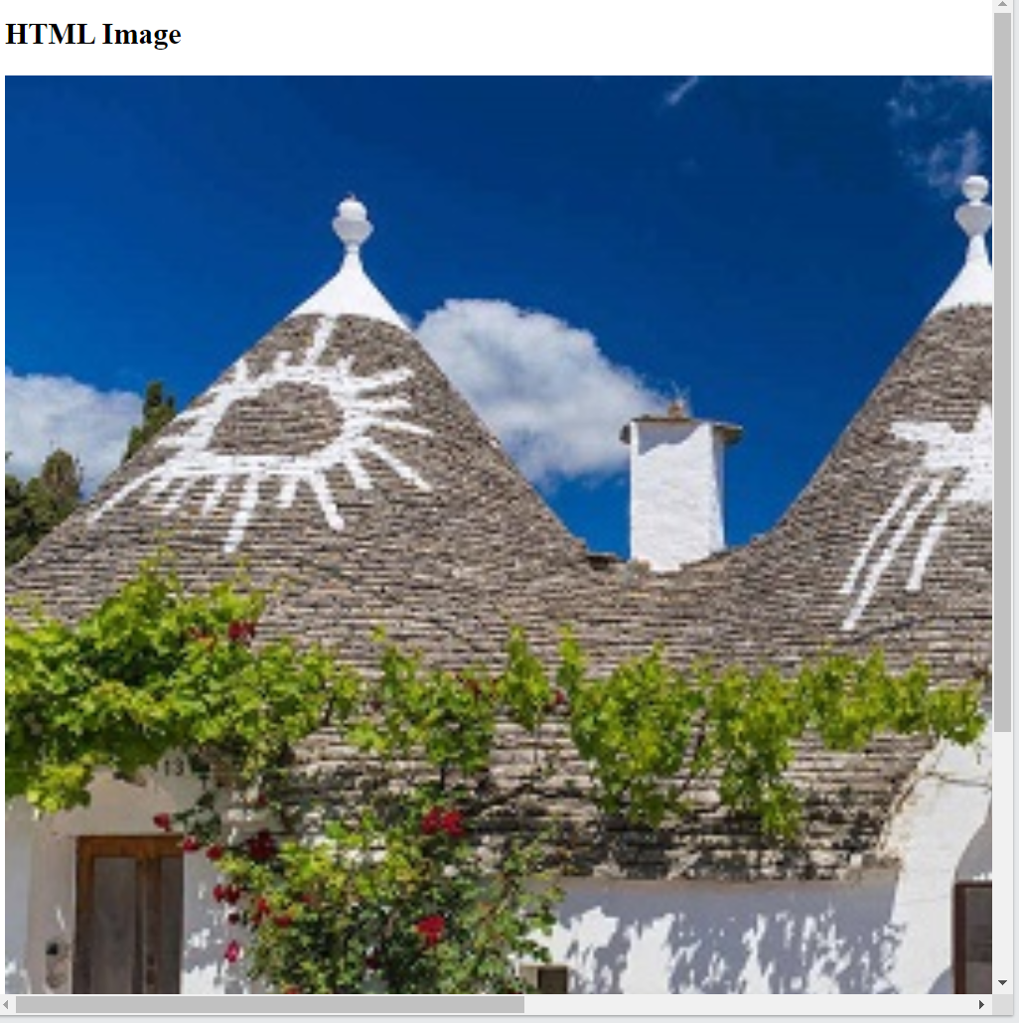
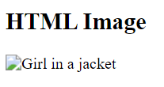
UD 7 –HTML 5. Trabajando con HTML 5 - Imágenes
Si no se encuentra la imagen podemos hacer que aparezca un texto descriptivo alternativo mediante el atributo alt. Observa:
El navegador pintará la imagen a la misma resolución que está en el fichero. Con ficheros de alta resolución se suele desbordar el tamaño de la ventana del navegador y aparezcan las barras de scroll… esto dificulta la navegación y no es muy agradable estéticamente…

Slide 34
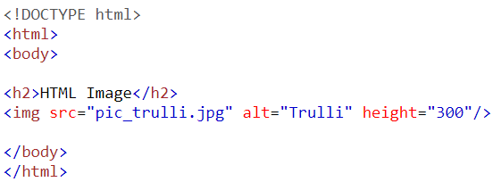
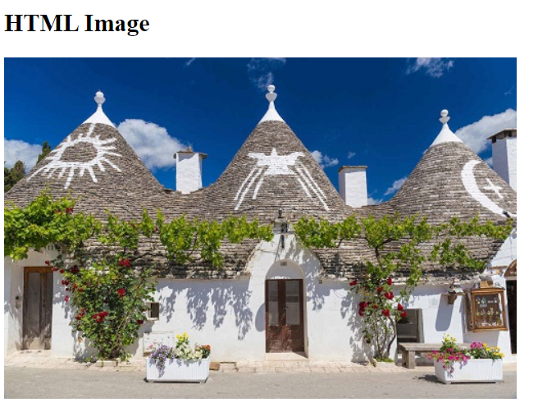
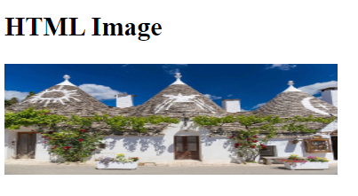
UD 7 –HTML 5. Trabajando con HTML 5 - Imágenes
Aunque el tamaño de las imágenes debe ser tratado con CSS por el momento vamos a controlarlo con los atributos height y width:
Altura = 300 píxeles
Realiza los ejercicios del BLOQUE 5
Si especificamos una sola dimensión, el navegador calculará la otra para que la imagen mantenga sus proporciones.
Podemos poner las dos dimensiones, pero si nos equivocamos distorsionaremos la imagen:

Slide 35
UD 7 –HTML 5. Trabajando con HTML 5 - Imágenes
Mapas de imágenes: Lo explica el profesor desde W3Schools
Realiza el ejercicio Adicional 2

Slide 36
UD 7 –HTML 5. Trabajando con HTML 5 - Imágenes
Picture: Lo explica el profesor desde W3Schools
Favicon: Lo explica el profesor desde W3Schools
Realiza el ejercicio Adicional 3

Slide 37

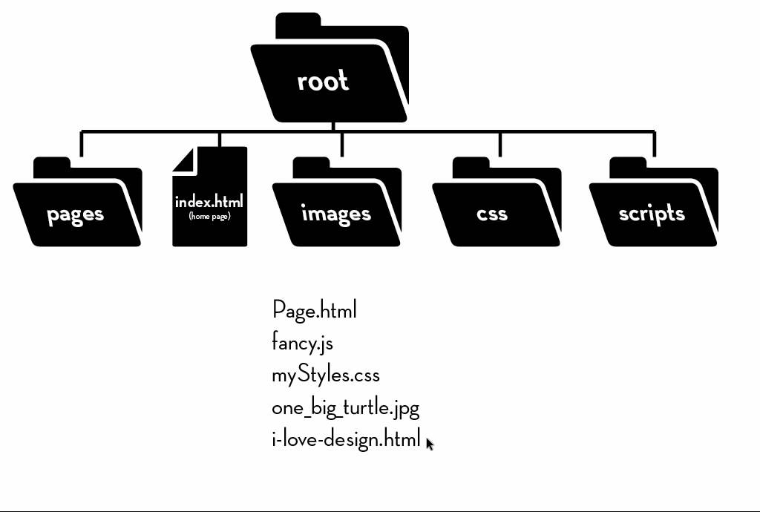
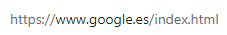
UD 7 –HTML 5. Trabajando con HTML 5 – Rutas y enlaces
Estructura de carpetas de nuestro sitio web
Un sitio web no es más que el contenido de una carpeta de un servidor que se "expone" públicamente mediante el protocolo HTTP. Es usual referirse a ella como root folder o carpeta raíz.
Dentro de esta carpeta raíz tendremos organizados los ficheros de nuestro sitio web, normalmente con una estructura de subcarpetas parecida a la siguiente:
Índice.html suele ser la Home Page (punto de entrada a nuestro sitio)

Slide 38



UD 7 –HTML 5. Trabajando con HTML 5 – Rutas y enlaces
Si queremos mostrar una imagen que está dentro de la carpeta images y nuestro documento está situado en la carpeta raíz:
raíz
documento.html
documento.html
<html>
<body>
<img src="images/my-dog.jpg"/>
</body>
</html>
<html>
<body>
<img src="/images/my-dog.jpg"/>
</body>
</html>
images
Ruta relativa
desde la carpeta donde se encuentra el html
Usando ruta absoluta
desde la carpeta raíz
Se consigue no poniendo / en el inicio de la ruta
Se consigue poniendo / en el inicio de la ruta

Slide 39
UD 7 –HTML 5. Trabajando con HTML 5 – Rutas y enlaces
Observa el árbol de carpetas de la derecha. Ahora nuestro documento origen también está dentro de una subcarpeta.
root
documento.html
Usando ruta relativa
pages
<html>
<body>
<img src="../images/my-dog.jpg"/>
</body>
</html>
Con .. indicamos que suba desde la carpeta pages a la carpeta inmediatamente superior (root) y desde ahí entre en la carpeta images
documento.html
images
Usando ruta absoluta
<html>
<body>
<img src="/images/my-dog.jpg"/>
</body>
</html>
Con / indicamos que parta de la carpeta raíz y desde ahí entre en la carpeta images

Slide 40

UD 7 –HTML 5. Trabajando con HTML 5 – Rutas y enlaces
También podemos querer referirnos a otra página de nuestra web, para ‘saltar’ o navegar de una a otra página.
En el siguiente ejemplo suponemos que ambas páginas están en la misma carpeta:
Observa que la pagina1.html tiene un enlace a pagina2.html y viceversa.
pagina1.html
pagina2.html
<html>
<body>
<p>Esta es la página 1
<a href="pagina2.html">Ir a página 2</a>
</p>
</body>
</html>
<html>
<body>
<p>Esta es la página 2
<a href="pagina2.html">Ir a página 2</a>
</p>
</body>
</html>

Slide 41
UD 7 –HTML 5. Trabajando con HTML 5 – Rutas y enlaces
root
En este otro ejemplo, la página index.html, que está en la carpeta raíz, tiene un enlace a la página productos.html que está en la carpeta pages:
index.html
productos.html
index.html
<html>
<body>
<p>Estás en la home page (página principal)
<a href="pages/productos.html">Ver productos</a>
</p>
</body>
</html>
<html>
<body>
<p>Esta es la página de productos
<a href="../index.html">Volver a Home</a>
</p>
</body>
</html>
pages
Relativo
index.html
productos.html
productos.html
<html>
<body>
<p>Estás en la home page (página principal)
<a href="/pages/productos.html">Ver productos</a>
</p>
</body>
</html>
<html>
<body>
<p>Esta es la página de productos
<a href=“/index.html">Volver a Home</a>
</p>
</body>
</html>
Absoluto
images

Slide 42

UD 7 –HTML 5. Trabajando con HTML 5 – Rutas y enlaces
Además de colocar cada fichero en su ubicación correcta, debemos nombrarlos correctamente por las siguientes razones:
Los navegadores no aceptan el carácter espacio por lo que si un fichero se llama "mi fichero.html" aparecerá en la URL del navegador como "mi%20fichero.html" que se lee peor y puede llevar a confusiones
Por otro lado, los servidores suelen ser máquinas Linux y este sistema distingue entre mayúsculas y minúsculas, así que un fichero llamado "MyFile.html" será distinto a otro llamado "myfile.html", sin embargo, para Windows ambos nombres corresponden al mismo fichero.
Así que la recomendación general de nombrado consiste en:
Poner todo en minúsculas y sin tildes
Separar las palabras con guiones
Ejemplos: index.html, my-welcome-page.html, other-page.html…

Slide 43

UD 7 –HTML 5. Trabajando con HTML 5 – Rutas y enlaces
Enlaces fuera de nuestro sitio web
Ahora queremos que nuestra página pueda enlazar con otras direcciones web que están fuera de nuestro sitio web. Observa:
se mostraría como:
Como no hemos indicado la página concreta de twitter a la que queremos acceder, será como si hubiésemos puesto.
https://www.twitter.com/index.html
https://www.twitter.com/index.php
<p>El excéntrico empresario Elon Musk, fundador de
<a href="https://www.twitter.com">Twitter</a> ha anunciado…</p>
El excéntrico empresario Elon Musk, fundador de Twitter ha anunciado…

Slide 44

UD 7 –HTML 5. Trabajando con HTML 5 – Rutas y enlaces
Enlaces a otras partes del mismo documento
Sirven para desplazarse a un lugar concreto dentro de la misma página. Ejemplo: para crear un "índice" al principio de ésta que nos permita saltar rápidamente a distintos fragmentos del documento.
Para ello usaremos la etiqueta <a> (anchor = ancla) de dos formas distintas:
<a id="identificador_sección"/> nos permitirá marcar un determinado fragmento o sección del documento poniéndole un identificador.
Nota: en versiones antiguas se empleaba nombre el lugar de id.
<a href="#identificador_sección">Texto del enlace</a> nos creará un enlace navegable en nuestro documento que apuntará al fragmento indicado en el atributo href y que tendrá por texto "Texto del enlace"
Para comprender mejor todo esto, abre el siguiente documento incrustado en la diapositiva:

Slide 45
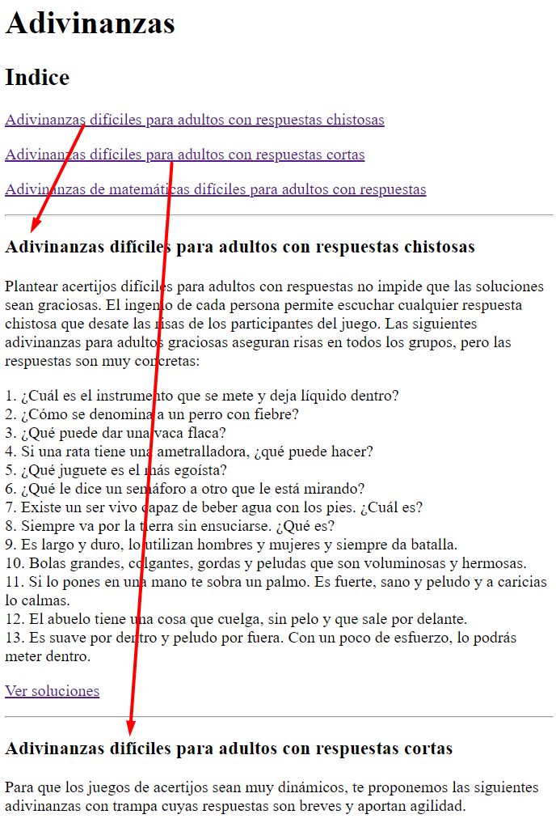
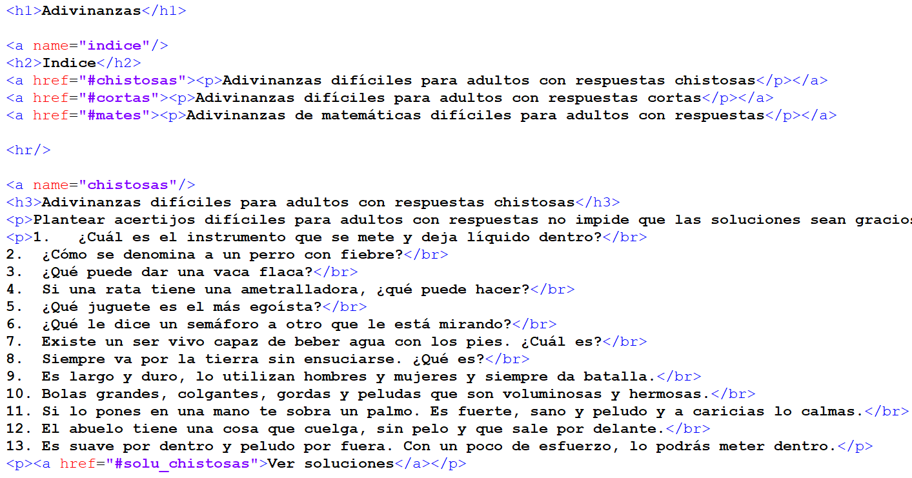
UD 7 –HTML 5. Trabajando con HTML 5 – Rutas y enlaces
Crea un "ancla" con nombre "índice" en esta sección del documento
Observa el código:
Crea un enlace a la sección "chistosas"
Crea un "ancla" con nombre "chistosas" en esta sección del documento

Slide 46


UD 7 –HTML 5. Trabajando con HTML 5 – Rutas y enlaces
Imágenes como enlace
Para que una imagen se comporte como un enlace solo tenemos que "envolverla" en las etiquetas <a></a>. Observa:
Ahora podremos pinchar sobre la imagen y navegar al enlace.
<html>
<body>
<a href="https://www.dog.com">
<img src="images/my-dog.jpg"/>
</a>
</body>
</html>
Realiza los ejercicios del BLOQUE 6

Slide 47
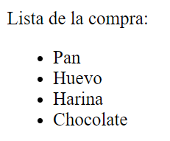
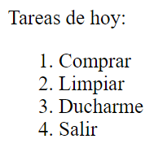
UD 7 –HTML 5. Trabajando con HTML 5 - Listas
Listas
Listas básicas numeradas y sin enumeración
Crear listas de elementos (ítems) en HTML es muy fácil. Observa:
<html>
<body>
<p>Lista de la compra:
<ul>
<li>Pan</li>
<li>Huevo</li>
<li>Harina</li>
<li>Chocolate</li>
</ul></p>
</body>
</html>
<html>
<body>
<p>Tareas de hoy:
<ol>
<li>Comprar</li>
<li>Limpiar</li>
<li>Ducharme</li>
<li>Salir</li> … </ol></p>
</body>
</html>
ul = unordered list
ol = ordered list
li = list item
li = list item

Slide 48
UD 7 –HTML 5. Trabajando con HTML 5 - Listas
Listas
Atributo type
Podemos cambiar el tipo de numeración: letras o números romanos:
<html>
<body>
<p>Tareas de hoy:
<ol type='a'>
<li>Comprar</li>
<li>Limpiar</li>
<li>Ducharme</li>
<li>Salir</li> … </ol>
</p>
</body>
</html>
type='i'
type='a'
type='A'
type='I'
Tareas de hoy:
Comprar
Limpiar
Ducharme
Salir
Tareas de hoy:
Comprar
Limpiar
Ducharme
Salir
Tareas de hoy:
Comprar
Limpiar
Ducharme
Salir
Tareas de hoy:
Comprar
Limpiar
Ducharme
Salir

Slide 49
UD 7 –HTML 5. Trabajando con HTML 5 - Tablas
Tablas
<table border=1>
<caption>Empleados</caption >
<tr>
<th>Nombre</th>
<th>Apellidos</th>
<th>Edad</th>
</tr>
<tr>
<td>Jill</td>
<td>Smith</td>
<td>50</td>
</tr>
<tr>
<td>Eve</td>
<td>Jackson</td>
<td>94</td>
</tr>
</table>
<table>
<caption>
Empleados
</caption>
<tr>
Nombre | Apellidos | Edad
Jill | Smith | 50
Eve | Jackson | 94
</tr>
<th>
</th>
<th>
</th>
<th>
</th>
<tr>
<td>
</td>
<td>
</td>
<td>
</td>
</tr>
<tr>
<td>
</td>
<td>
</td>
<td>
</td>
</tr>
</table>
border=1
Nombre | Apellidos | Edad
Jill | Smith | 50
Eve | Jackson | 94
border=0

Slide 50
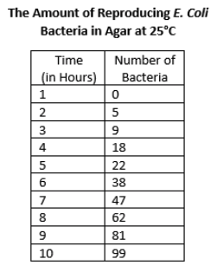
UD 7 –HTML 5. Trabajando con HTML 5 - Tablas
Para crear tablas en HTML tenemos que usar, al menos, tres etiquetas:
<table>…</table> indica que se va a "pintar" una tabla.
<tr>…</tr> (table row) indica que se va "pintar" una nueva fila
<td>…</td> (table data) indica que se va a crear una celda en la columna actual.
Opcionalmente, podremos usar:
<th>…</th> (table header) Celda cabecera (título de la columna). Nolmalmente el texto se mostrará centrado y más.
<caption>…</caption> para poner un título a toda la tabla.
<colspan…>…</colspan…> para unir dos celdas de columnas consecutivas.
<rowspan…>…</rowspan…> para unir dos celdas de columnas consecutivas

Slide 51
UD 7 –HTML 5. Trabajando con HTML 5 - Tablas
F1 |  | F1
F2 | F2 | F2
F3 | F3 | F3
<table border=1>
<tr>
<td colspan=2>F1</td>
<td>F1</td>
</tr>
<tr>
<td>F2</td>
<td>F2</td>
<td>F2</td>
</tr>
<tr>
<td>F3</td>
<td>F3</td>
<td>F3</td>
</tr>
</table>
<table border=1>
<tr>
<td rowspan=2>F1-3</td>
<td>F1</td>
</tr>
<tr>
<td>F2</td>
</tr>
<tr>
<td>F3</td>
</tr>
<tr>
<td>F4</td>
<td>F4</td>
</tr>
</table>
F1-3 | F1
 | F2
 | F3
F4 | F4
F1
F2-3 |  | F2
 |  | F3
F4 | F4 | F4
Realiza los ejercicios del BLOQUE 7

Slide 52
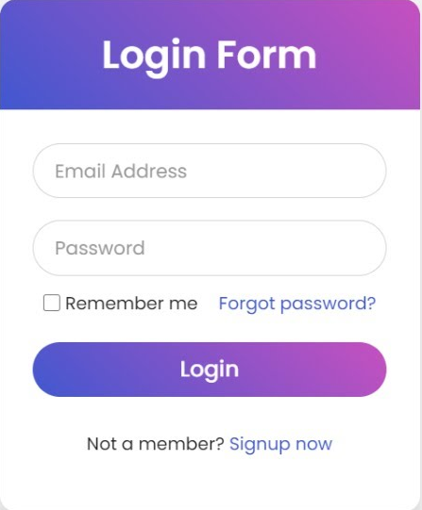
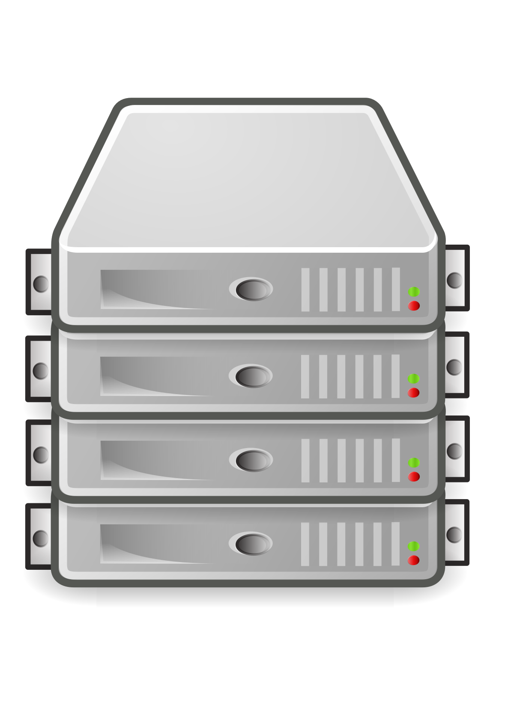


UD 7 –HTML 5. Trabajando con HTML 5 - Formularios
Formularios
Formularios
Pongamos que queremos que nuestra web ofrezca páginas que permitan al usuario darse de alta / hacer un log-in / suscribirse / rellenar una encuesta… para todo esto necesitamos formularios
Así que el usuario debe poder enviar sus datos al servidor, produciéndose el siguiente flujo:
El usuario navega hasta el formulario y lo cumplimenta
Al presionar el botón se envían los datos del formulario a un programa del servidor
3
1
2
El programa del servidor procesa los datos recibidos
4
El servidor devuelve una página de respuesta al usuario

Slide 53

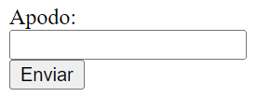

UD 7 –HTML 5. Trabajando con HTML 5 - Formularios
Formulario
Básico
formulario.html
<!DOCTYPE html>
<html>
<body>
<form action="saluda.php">
Apodo:<br>
<input type="text" name="apodo"><br>
<input type ="submit" value="Enviar">
</form>
<body>
</html>
Sergio
saluda.php
<!DOCTYPE html>
<html>
<body>
<?php
echo "Hola ".$_REQUEST['apodo'];
?>
<body>
</html>
<!DOCTYPE html>
<html>
<body>
Hola Sergio
<body>
</html>

Slide 54
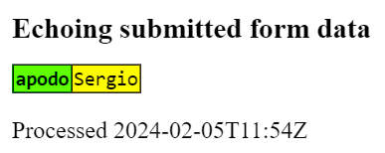
UD 7 –HTML 5. Trabajando con HTML 5 - Formularios
Formularios
Programa de pruebas
Para poder aprender el funcionamiento de los envíos y hacer pruebas vamos a usar en action un programa en un servidor que nos devuelve un "eco" repitiendo lo mismo que le hayamos enviado:
<!DOCTYPE html>
<html>
<body>
<form action="https://jkorpela.fi/cgi-bin/echo.cgi">
Apodo:<br>
<input type="text" name="apodo"><br>
<input type ="submit" value="Enviar">
</form>
<body>
</html>
Sergio
name nos permite especificar un nombre que se asocia al dato que se envía para que después el servidor pueda rescatarlo por su nombre.

Slide 55
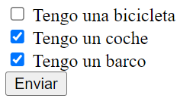

UD 7 –HTML 5. Trabajando con HTML 5 - Formularios
CheckBox
<!DOCTYPE html>
<html lang="es">
<body>
<form action='https://jkorpela.fi/cgi-bin/echo.cgi'>
<input type="checkbox" name="vehiculo1">
Tengo una bicicleta<br>
<input type="checkbox" name="vehiculo2" checked>
Tengo un coche<br>
<input type="checkbox" name="vehiculo3" value="Si" checked>
Tengo un barco<br>
<input type="submit" value="Enviar">
</form>
</body>
</html>

Slide 56



UD 7 –HTML 5. Trabajando con HTML 5 - Formularios
Radio
<!DOCTYPE html>
<html lang="es">
<body>
<form action='https://jkorpela.fi/cgi-bin/echo.cgi’>
<p>Sexo:</p>
<input type="radio" name="sexo" value="hombre" checked>
<input type="radio" name="sexo" value="mujer">
<p>Estado Civil:</p>
<input type="radio" name="estado" value="soltero">
<input type="radio" name="estado" value="casado">
<input type="submit" value="Enviar">
</form>
</body>
</html>

Slide 57

UD 7 –HTML 5. Trabajando con HTML 5 - Formularios
Label
Ayuda a hacer accesible la página web a personas con problemas de visión
<!DOCTYPE html>
<html>
<body>
<form action="saluda.php">
Apodo:<br>
<input type="text" name="nombre"><br>
<input type ="submit" value="Enviar">
</form>
<body>
</html>
Sin label
<!DOCTYPE html>
<html>
<body>
<form action="saluda.php">
<label for="nombre">Apodo:</label><br>
<input type="text" id="nombre" name="apodo"><br>
<input type ="submit" value="Enviar">
</form>
<body>
</html>
Con label
for = id

Slide 58
UD 7 –HTML 5. Trabajando con HTML 5 - Formularios
FieldSet y
Legend
<form action="https://jkorpela.fi/cgi-bin/echo.cgi">
<fieldset>
<legend>Interesado:</legend>
<label for="nombre">Nombre y apellidos:</label><br>
<input type="text" id="nombre" name="nombre"><br>
<label for="dni">DNI:</label><br>
<input type="text" id="dni" name="dni"><br>
</fieldset>
…
<input type="submit" value="Enviar">
</form>
Interesado
Nombre y apellidos
Ramón Cala Gutiérrez
DNI
56789999A
Representante
Nombre y apellidos
Ana Primo Ruíz
DNI
44356777M
Facilita la separación visual de distintos grupos de elementos del formulario
También ayuda a hacer accesible la página web a personas con problemas de visión
Enviar
+ Info sobre
accesibilidad

Slide 59


UD 7 –HTML 5. Trabajando con HTML 5 - Formularios
Label
FieldSet y
Legend
Text
Text
legend
Radio button
FieldSet
Radio button
legend
FieldSet
Check box
Check box

Slide 60
UD 7 –HTML 5. Trabajando con HTML 5 - Formularios
Label CheckBox
<!DOCTYPE html>
<html lang="es">
<body>
<form action='https://jkorpela.fi/cgi-bin/echo.cgi'>
<input type="checkbox" id="vehiculo1" name="vehiculo1" >
<label for="vehiculo1"> Tengo una bicicleta</label><br>
<input type="checkbox" id="vehiculo2" name="vehiculo2" checked>
<label for="vehiculo2"> Tengo un coche</label><br>
<input type="checkbox" id="vehiculo3" name="vehiculo3" value="Si" checked>
<label for="vehiculo3"> Tengo un barco</label><br>
<input type="submit" value="Enviar">
</form>
</body>
</html>

Slide 61
UD 7 –HTML 5. Trabajando con HTML 5 - Formularios
Label Radio
<!DOCTYPE HTML>
<html lang="es">
<body>
<form action='https://jkorpela.fi/cgi-bin/echo.cgi’>
<p>Sexo:</p>
<input type="radio" id="hombre" name="sexo" value="hombre" checked>
<label for="hombre">Hombre</label><br/>
<input type="radio" id="mujer" name="sexo" value="mujer">
<label for="mujer">Mujer</label><br/>
<p>Estado Civil:</p>
<input type="radio" id="soltero" name="estado" value="soltero">
<label for="soltero">Soltero</label><br/>
<input type="radio" id="casado" name="estado" value="casado">
<label for="casado">casado</label>
<input type="submit" value="Enviar">
</form>
</body>
</html>

Slide 62




UD 7 –HTML 5. Trabajando con HTML 5
Otros Input
Tenemos muchos tipos de input además de text y submit.
Se adaptan a casi cualquier situación (texto, número, email, contraseña, fecha, color, URL...)
Los diferentes tipos de input sirven para:
Validar que lo que introduce el usuario es correcto
Por ejemplo, si escribes un texto que no es un email y pulsas enviar,
por defecto no se enviará y te pedirá que lo corrijas
Facilitar la entrada de información al usuario.
Por ejemplo, al hacer clic sobre , se abrirá un panel para selección visual de color
Vamos a ver a continuación varios de ellos.
(2 clicks para abrir)

Slide 63







UD 7 –HTML 5. Trabajando con HTML 5 - Formularios
Otros Input
<input type="color" name="micolor" value="#55bb33">
<input type="date" name="cumpleaños">
<input type="date" name="plazo" min="2024-01-01">
<input type="date" name="plazo" max="2024-12-31">
<input type="datetime-local" name="reunion">
<input type="email" name="correo">
<form action="https://jkorpela.fi/cgi-bin/echo.cgi">
<input type="text" name="nombre"><br><br>
<input type="image" src="img_submit.gif">
</form>

Slide 64



UD 7 –HTML 5. Trabajando con HTML 5 - Formularios
Otros Input
<input type="file" name="fichero">
Nómina.pdf
<input type="hidden" name="IdCliente" value="675">
Esta oculto, pero se envía
2
3
4
<input type="number" name="piso">
1
<input type="password" name="contraseña">
●●●●●●●
<input type="range" name="peso">
<input type="tel" name="telefono">
956 23 14 78
<input type="url" name="web">
http://uca.es/index.php
Ahí tienes la lista completa de tipos de input:
https://www.w3schools.com/html/html_form_input_types.asp

Slide 65


UD 7 –HTML 5. Trabajando con HTML 5 - Formularios
Target
formulario.html
<!DOCTYPE html>
<html>
<body>
<form action="saluda.php">
Apodo:<br>
<input type="text" name="nombre"><br>
<input type ="submit" value="Enviar">
</form>
<body>
</html>
formulario.html
saluda.php
http:/miweb.com/formulario.html
http:/miweb.com/saluda.php
target="_self">
Apodo:
Sergio
Hola Sergio
65
Enviar
<!DOCTYPE html>
<html>
<body>
<form action="saluda.php" target="_blank">
Apodo:<br>
<input type="text" name="nombre"><br>
<input type ="submit" value="Enviar">
</form>
<body>
</html>
formulario.html
formulario.html
saluda.php
http:/miweb.com/saluda.php
http:/miweb.com/formulario.html
Apodo:
Sergio
Hola Sergio
Enviar

Slide 66

con_marcos.html
menu.html
formulario.html
con_marcos.html
menu.html
saluda.php
UD 7 –HTML 5. Trabajando con HTML 5 - Formularios
(top)
(padre)
formulario.html
<!DOCTYPE html>
<html>
<body>
<form action="saluda.php">
Apodo:<br>
<input type="text" name="nombre"><br>
<input type ="submit" value="Enviar">
</form>
<body>
</html>
Marcos
http:/miweb.com/con_marcos.html
menu.html
saluda.php
formulario.html
Apodo:
Hola Sergio
Sergio
Enviar
Marco 1
Marco 2
<!DOCTYPE html>
<html>
<body>
<form action="saluda.php" target="_parent">
Apodo:<br>
<input type="text" name="nombre"><br>
<input type ="submit" value="Enviar">
</form>
<body>
</html>
Saludo
Marcos
http:/miweb.com/con_marcos.html
http:/miweb.com/saluda.php
target="_top">
menu.html
formulario.html
Apodo:
Hola Sergio
Sergio
66
Enviar

Slide 67

UD 7 –HTML 5. Trabajando con HTML 5 - Formularios
method
formulario.html
<!DOCTYPE html>
<html>
<body>
<form action="saluda.php">
Apodo:<br>
<input type="text" name="apodo"><br>
<input type ="submit" value="Enviar">
</form>
<body>
</html>
formulario.html
saluda.php
http:/miweb.com/formulario.html
http:/miweb.com/saluda.php?apodo=Sergio
method="get">
Apodo:
Sergio
Hola Sergio
Enviar
<!DOCTYPE html>
<html>
<body>
<form action="saluda.php" method="post">
Apodo:<br>
<input type="text" name="apodo"><br>
<input type ="submit" value="Enviar">
</form>
<body>
</html>
formulario.html
saluda.php
http:/miweb.com/formulario.html
http:/miweb.com/saluda.php
Apodo:
Sergio
Hola Sergio
Enviar

Slide 68


UD 7 –HTML 5. Trabajando con HTML 5 - Formularios
method
POR TANTO, HAY DOS FORMAS DE ENVIAR UN FORMULARIO AL SERVIDOR
email
password
GET
POST
METODO POR DEFECTO
Agrega los datos del formulario a la URL, en pares de nombre/valor
Por tanto, las contraseñas introducidas serían visibles. Así que nunca utilices GET para enviar datos confidenciales.
La longitud de una URL está limitada a 2048 caracteres, de modo que no se pueden enviar formulario muy grandes.
Es útil para formularios donde un usuario desea marcar el resultado como favorito, ya que se guardarían los datos introducidos y no hay que volver a teclearlos.
No permite adjuntar archivos.
Agrega los datos del formulario dentro del cuerpo de la solicitud HTTP, que no resulta visible en la URL.
Por tanto, las contraseñas introducidas no serán visibles.
POST no tiene limitaciones de tamaño y puede usarse para enviar grandes cantidades de datos.
Los envíos de formularios con POST no se pueden marcar como favoritos. Dado que no ‘recuerda’ los datos introducidos.
Permite adjuntar archivos.

Slide 69



UD 7 –HTML 5. Trabajando con HTML 5 - Formularios
Botones en
formularios
<form action="https://jkorpela.fi/cgi-bin/echo.cgi">
Apodo:<br>
<input type="text" name="apodo"><br>
<input type ="submit" value="Saludar">
</form>
<form action="https://jkorpela.fi/cgi-bin/echo.cgi">
Apodo:<br>
<input type="text" name="apodo"><br>
<input type ="submit" name="boton" value="Saludar">
</form>
<form action="https://jkorpela.fi/cgi-bin/echo.cgi">
Apodo:<br>
<input type="text" name="apodo"><br>
<input type ="submit" name="boton" value="Saludar">
<input type ="submit" name="boton" value="Felicitar">
</form>

Slide 70


UD 7 –HTML 5. Trabajando con HTML 5 - Formularios
Botones en
formularios
<form action="https://jkorpela.fi/cgi-bin/echo.cgi">
Apodo:<br>
<input type="text" name="apodo"><br>
<input type ="submit" name="boton1" value="Saludar">
<input type ="submit" name="boton2" value="Felicitar">
</form>
<form action="https://jkorpela.fi/cgi-bin/echo.cgi">
Apodo:<br>
<input type="text" name="apodo"><br>
<input type ="submit" value="Saludar">
<input type ="reset">
</form>
Sergio
<form action="https://jkorpela.fi/cgi-bin/echo.cgi">
Apodo:<br>
<input type="text" name="apodo" value="Escribe"><br>
<input type ="submit" value="Saludar">
<input type ="reset">
</form>
Sergio
Escribe

Slide 71
UD 7 –HTML 5. Trabajando con HTML 5 - Formularios
Novalidate y formaction
Saludo
http:/miweb.com/formulario.html
Nombre
<form action="saluda.php" method="POST" >
Nombre:<br>
<input type="text" name="nombre"><br>
Correo electrónico:<br>
<input type="email" name="email"><br>
<input type ="submit" name="boton1" value="Saludar" formmethod="GET" >
<input type ="submit" name="boton2" value="Felicitar" formaction="felicita.php">
</form>
novalidate
Correo electrónico
71
Saludar
Felicitar
novalidate

Slide 72




Listas Desplegables
UD 7 –HTML 5. Trabajando con HTML 5 - Formularios
<!DOCTYPE html>
<html lang="es">
<body>
<form action='https://jkorpela.fi/cgi-bin/echo.cgi'>
<label for="coches">Elige un coche:</label>
<select id="coches" name="coche">
<option value="volvo">Volvo</option>
<option value="saab">Saab</option>
<option value="fiat" selected >Fiat</option>
<option value="audi">Audi</option>
</select><br/>
<input type="submit" value="Enviar">
</form>
</body>
</html>

Slide 73



Listas Desplegables
UD 7 –HTML 5. Trabajando con HTML 5 - Formularios
atributo size
<!DOCTYPE html>
<html lang="es">
<body>
<form action='https://jkorpela.fi/cgi-bin/echo.cgi'>
<label for="coches">Elige un coche:</label>
<select id="coches" name="coche" size="3" >
<option value="volvo">Volvo</option>
<option value="saab">Saab</option>
<option value="fiat" selected >Fiat</option>
<option value="audi">Audi</option>
</select><br/>
<input type="submit" value="Enviar">
</form>
</body>
</html>

Slide 74






Listas Desplegables
UD 7 –HTML 5. Trabajando con HTML 5 - Formularios
atributo múltiple
<!DOCTYPE html>
<html lang="es">
<body>
<form action='https://jkorpela.fi/cgi-bin/echo.cgi'>
<label for="coches">Elige un coche:</label>
<select id="coches" name="coches" size="4" multiple>
<option value="volvo">Volvo</option>
<option value="saab">Saab</option>
<option value="fiat" selected >Fiat</option>
<option value="audi">Audi</option>
</select><br/>
<input type="submit" value="Enviar">
</form>
</body>
</html>

Slide 75

Listas Desplegables
UD 7 –HTML 5. Trabajando con HTML 5 - Formularios
elemento optgroup
<form action="https://jkorpela.fi/cgi-bin/echo.cgi">
<label for="cars">Elige un coche:</label>
<select name="coches" id="coches">
<optgroup label="Coches suecos">
<option value="volvo">Volvo</option>
<option value="saab">Saab</option>
</optgroup>
<optgroup label="Coches alemanes">
<option value="mercedes">Mercedes</option>
<option value="audi">Audi</option>
</optgroup>
</select>
<input type="submit" value="Enviar">
</form>

Slide 76







UD 7 –HTML 5. Trabajando con HTML 5 - Formularios
TextArea y
DataList
textarea
<form action="https://jkorpela.fi/cgi-bin/echo.cgi">
<textarea name="opinión" rows="3" cols="30">
Opino que...
</textarea>
<br>
<input type="submit">
</form>
datalist
<form action="https://jkorpela.fi/cgi-bin/echo.cgi">
<input list="navegadores" name="nav">
<datalist id="navegadores">
<option value="Edge">
<option value="Firefox">
<option value="Chrome">
<option value="Safari">
</datalist>
</form>

Slide 77

UD 7 –HTML 5. Trabajando con HTML 5
Atributos
Input
Podemos añadir nuevos atributos a los input que impongan condiciones a los usuario a la hora de rellenar dichos input
Ejemplos:
Que el código del usuario no pueda modificarse (readonly)
Que la antigüedad del usuario esté deshabilitada (disabled)
Que se introduzca obligatoriam. nombre usuario, email y DNI (required)
Que el nombre sea de menos de 15 caracteres (maxlenth).
Que el DNI conste de 9 dígitos y una letra (pattern)
Que la edad esté entre 18 y 99 (min y max)
También hay atributos de input para, por ejemplo:
Dar nombre a los campos del formulario (name).
Establecer el valor al código del usuario (value).
Que al pasar el puntero sobre el nombre, muestre un mensaje (title)
Indicar al usuario qué debe introducir su email (placeholder).
Establecer a 4 el ancho visible del campo Edad (size).
Establecer inicialmente marcado el perfil de usuario Estándar (checked).
Establecer inicialmente seleccionado el dpto. Marketing (selected).
https://www.w3schools.com/html/html_form_attributes.asp

Slide 78


UD 7 –HTML 5. Trabajando con HTML 5 - Formularios
Realiza el resto de ejercicios del BLOQUE 8
Atributos
Input
<input type="text" name="idioma" value="español">
español
<input type="range" name="peso" min="1" max="99" value="90">
<input type="color" name="micolor" value="#ff0000">
<input type="hidden" name="IdCliente" value="675">
27
22
<input type="text" name="via" size="22" maxlength="27">
c/ General Macías Cane
lo 23
<input type="text" name="cp" value="11000" readonly>
11000
<input type="text" name="cp" value="11000" disabled>
11000
No se envía
<input type="text" name="cp" required>
Obligatorio
4
6
<input type="number" name="piso" max="10" step="2" >
2
Valor menor o igual que 11
<input type="tel" name="movil" pattern="6[0-9]{8}">
665897564
<input type="text" name="nom" placeholder="introduce nombre">
Introduce nombre

Slide 79
UD 7 –HTML 5. Trabajando con HTML 5
Una página web suele dividirse en secciones para estructurar mejor la información:
Cabecera: presenta una información general de la entidad responsable del documento (logos, nombres de empresa…).
CABECERA
NAVEGACIÓN
Navegación: enlaces a las páginas del sitio
Cuerpo: contiene la información principal que deseamos transmitir en esa página en concreto
CUERPO
SECCIÓN 1
Lateral: suele mostrar información relacionada con el contenido mostrado en el cuerpo.
SECCIÓN 2
LATERAL
SECCIÓN 3
El cuerpo a su vez se puede dividir secciones
SUBSECCIÓN 3.1
SUBSECCIÓN 3.2
PIE
Pie: presenta más información de la entidad:
datos de contacto, políticas, información de Copyright …

Slide 80


<division>
UD 7 –HTML 5. Trabajando con HTML 5
Una forma clásica de hacerlo ha sido usando la etiqueta <div>, que permite crear una sección:
<body>
<div>
<h1>El tornillo - Revista sobre tecnología</h1>
</div>
<div>
<h1>BMW apuesta por el hidrógeno</h1>
<h2>Por qué es una buena noticia que BMW abogue...</h2>
<p>
BMW ha decidido apostar por la pila de combustible ...
</p>
<p>
El máximo dirigente de la marca alemana ...
</p>
</div>
<div>
<h2>Edición digital - Copyright - 2022</h2>
</div>
</body>

Slide 81
UD 7 –HTML 5. Trabajando con HTML 5
<div> es un elemento de bloque. Significa que se muestra en un bloque separado, con saltos de línea antes y después.
Ella gritó
”No me sueltes”
y cayó.
Ejemplo:
Ella gritó <div>”No me sueltes”</div> y cayó.
La etiqueta <div> puede contener cualquier elemento HTML, incluso otras etiquetas <div> permitiendo crear "subsecciones"
<division>
<div>CABECERA </div>
<div> NAVEGACIÓN </div>
<div> CUERPO
<div> SECCIÓN 1</div>
<div> SECCIÓN 2
<div>
LATERAL </div>
<div> SECCIÓN 2.1</div>
<div> SECCIÓN 2.2</div>
</div>
</div>
81
<div> PIE </div>

Slide 82


<division>
UD 7 –HTML 5. Trabajando con HTML 5
Con los <div>, suelen utilizarse los atributos id y/o class para darle formato desde CSS
<body>
<div id="cabecera1">
<h1>El tornillo - Revista sobre tecnología</h1>
</div>
<div class="noticia">
<h1>BMW apuesta por el hidrógeno</h1>
<h2>Por qué es una buena noticia que BMW abogue...</h2>
<p>
BMW ha decidido apostar por la pila de combustible ...
</p>
<p>
El máximo dirigente de la marca alemana ...
</p>
</div>
<div id="pie3">
<h2>Edición digital - Copyright - 2022</h2>
</div>
</body>
Realiza el ejercicio 1 del BLOQUE 9
Un mismo id sólo puede asignarse a un elemento, mientras que un class puede asignarse a muchos.

Slide 83


UD 7 –HTML 5. Trabajando con HTML 5
Un inconveniente de div es que no aporta significado al contenido.
Un navegador no sabrá para qué sirve cada bloque y por tanto no podrá actuar inteligentemente para organizarlo.
Un robot o un buscador que pretenda crear índices con la estructura de la página o buscar cierto tipo de información, tampoco podrá.
HTML 5 implementó elementos semánticos que aportan a los bloques el significado del que carece div.
<head>
<div id="cabecera">
<nav>
<div id="naveg1">
<section>
<div class="seccion_principal">
HTML
5
<section>
<div class="seccion_secundaria">
HTML
4
<section>
<aside>
<div class="seccion_secundaria">
<div id="dere">
<section>
<div class="seccion_secundaria">
<article>
<article>
<div class="art">
<div class="art">
<footer>
<div id="pie">

Slide 84



UD 7 –HTML 5. Trabajando con HTML 5
Para consultar y ampliar
W3Schools es una web gratuita para aprender distintas tecnologías que destaca por su enfoque “Inténtalo tú mismo” que permite hacer pruebas de código y comprobar cómo se vería en un navegador web, sin tener que salir del sitio web.
Puedes cambiar el idioma con el icono del "mundo"
La siguiente lista de reproducción se ajusta bastante a lo que hemos tratado en esta unidad.
https://www.youtube.com/playlist?list=PL6687DA6587163587

